Slide 1
개별연구 – 시스템 반도체 설계
Qamar, Faizan and Dimyati, Kaharudin Bin and Hindia, Mhd Nour and Noordin, Kamarul Ariffin Bin and Al-Samman, Ahmed M
Qamar, Faizan and Dimyati, Kaharudin Bin and Hindia, Mhd Nour and Noordin, Kamarul Ariffin Bin and Al-Samman, Ahmed M
Qamar, Faizan and Dimyati, Kaharudin Bin and Hindia, Mhd Nour and Noordin, Kamarul Ariffin Bin and Al-Samman, Ahmed M
lamk@dgu.edu/010-3176-2237

Slide 2
개별연구 – 시스템 반도체 설계
반도체 인재양성 부트캠프 사업 이수 과정 포함 수업
부트캠프 사업 신청 후 중/고급 과정 이수 시, 장학금 최대 150만원 지급
마이크로디그리와 동일 이수 기준, 부트캠프 사업 이수증 발급
신호처리반도체설계(중급), 통신반도체설계과정(중급) 포함 과목
중급 이수 기준 : 총 13 학점 중 10 학점 이상 이수
중급 과정 구성 : 정규 교과목 (3) + 외부 교과목 + 개별연구 (총5과목)

Slide 3
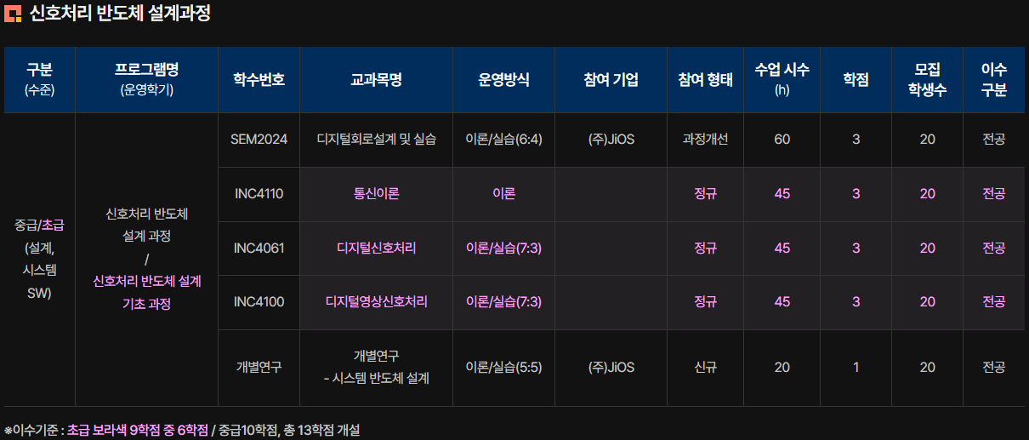
개별연구 – 시스템 반도체 설계
개별연구 – 시스템 반도체 설계 포함 과정

Slide 4
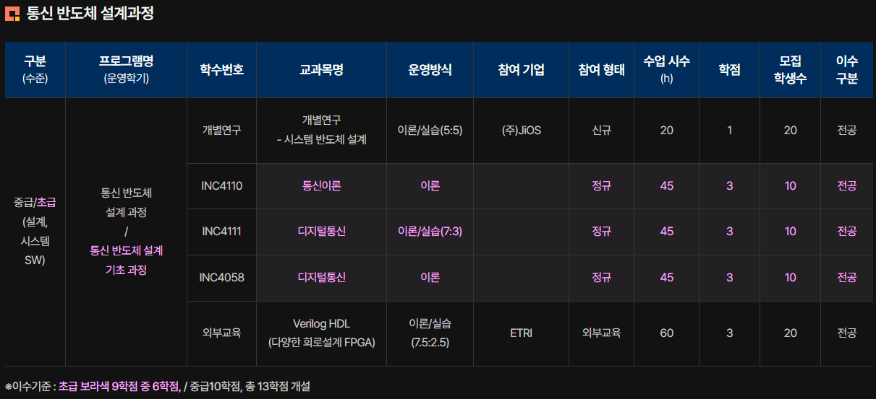
개별연구 – 시스템 반도체 설계
개별연구 – 시스템 반도체 설계 포함 과정

Slide 5
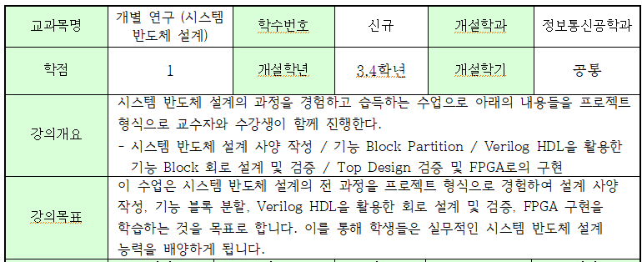
개별연구 – 시스템 반도체 설계
강의 개요
- 반도체 인재양성 부트캠프 이수 포함 과목
- 특강 형식, 평가 방식 (일일 보고서/최종 보고서 평가, P or F)
- 예상 일정
오후 6시30분 ~8시(8회/ 중간고사 이전 4회, 이후 4회, 학생 협의 후 수정 가능)
1. 3월 26일(수)
2. 4월 02일(수)
3. 4월 09일(수)
4. 4월 23일(수)
5. 4월 30일(수)
6. 5월 07일(수)
7. 5월 14일(수)
8. 5월 21일(수)

